Slide 1
Android 单元测试技术
版本号 | 描述 | 日期/更新人
1.0 | Android 单元测试技术 | 2018/10/10 刘志保
资源参考 | https://github.com/MMLoveMeMM/AngryPandaUnitText

Slide 2
Android 单元测试技术
预备知识 :
gradle/gradlew 的基本使用
Android studio单元测试环境
assert断言语句
单元模块生命周期
测试单元基础
单元测试实战

Slide 3
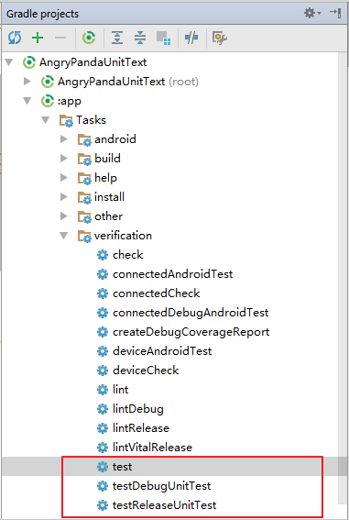
gradle/gradlew 的基本使用
以Android studio工程介绍:
Gradle task[用于单元测试的]

Slide 4
gradle/gradlew 的基本使用
Gradle工程中的任务执行命令: 以上面红色的为例,在cmd终端中执行[如果是windows系统]:
cmd -> gradlew test(如果使用gradle,就需要再配置gradle.bat的环境变量,下同)
如果指定某个单元进行测试:
cmd -> gradlew testDebug --tests=“*.单元测试文件名(不带扩展名)“
或者 :
cmd -> gradlew testDebug --tests *单元测试文件名

Slide 5
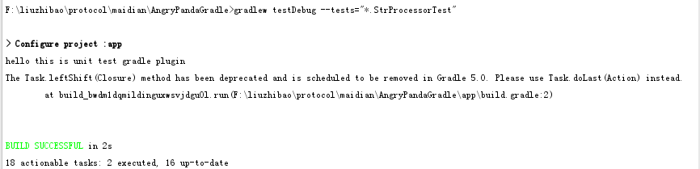
gradle/gradlew 的基本使用
操作如下:

Slide 6
gradle/gradlew 的基本使用
由于单元测试和功能代码时刻需要同步,在最后出apk打包的时候,为了验证核心代码是没有问题,仍然会进行单元测试,单元测试通过以后,在接着执行自动打包.
Gradle 命令执行(当然还有其他几个,不过这个涵盖了其他所有的功能):
Cmd-> gradle build
Build是一组task集合:

Slide 7
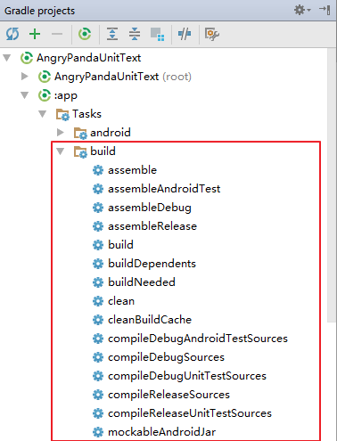
gradle/gradlew 的基本使用
这些都是build任何集合下的任务

Slide 8
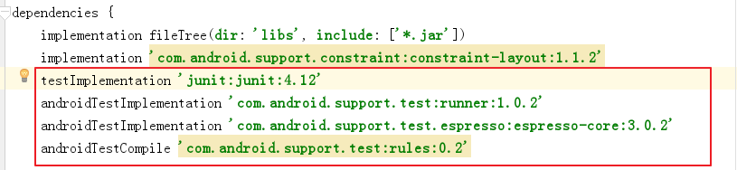
Android studio单元测试环境
支持最基本单元测试:
这个是新建工程一般会默认生成的

Slide 9
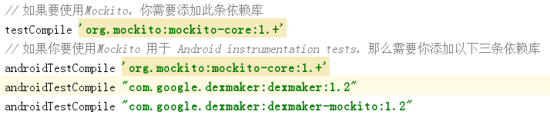
Android studio单元测试环境
支持Mockito :
修改仓库(推荐):
allprojects {
repositories {
mavenCentral()
google()
}
}

Slide 10
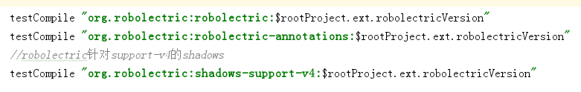
Android studio单元测试环境
如需要支持Android UI的测试:
Build.gradle[工程]文件里面
ext {
robolectricVersion = '3.1.4'
retrofitVersion = '2.2.0'
}
在app的build.gradle文件中添加:

Slide 11
Android studio单元测试环境
单元测试覆盖率
在app的build.gradle文件中增加:
apply plugin: 'jacoco'
buildTypes {
...
debug {
testCoverageEnabled = true
}
}

Slide 12
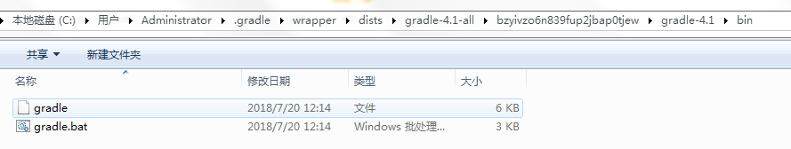
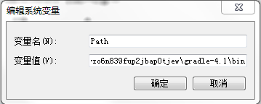
Android studio单元测试环境
Gradle环境变量配置
以当前工程gradle版本是使用4.1版本的为例:
将路径添加到系统path路径下面:

Slide 13
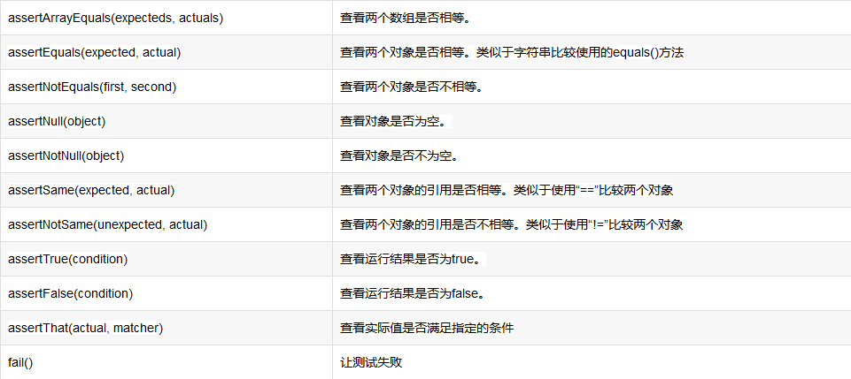
assert断言语句

Slide 14
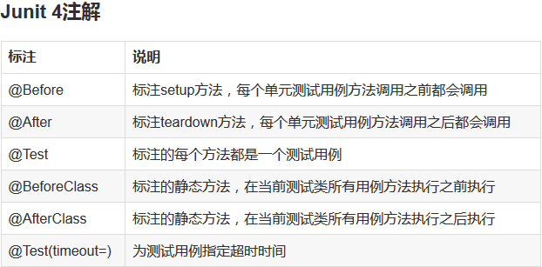
单元模块生命周期
生命周期非常重要,单元测试有个局限,在不人为干预的情况下,被测试的模块(即方法)不能存在异步操作,否则异步操作还没有执行完,单元测试的生命周期已经结束了,就无法断言判断了,也就是说被测试的模块代码基本上是同步(如果有通信,也必须是阻塞的方式)---非常重要!!!但是有时候一些模块的确存在异步任务怎么办?就要阻塞单元测试的程序(不是被测试单元的程序)结束,一直hold,直到结果回来以后在释放,具体方法是采用信号,后面介绍!

Slide 15
单元模块生命周期
补充上面的:
@Ignore 所修饰的测试方法会被测试运行器忽略;
@Test可以带一些参数,除了超时的timeout,例如:
 | @Test(expected=ArithmeticException/NullPointerException.class) | 处理运行时异常

Slide 16
单元模块生命周期
如何解决被测试代码存在异步任务的单元测试?
前面一个PPT大致说过,单元测试不接受异步任务程序的测试,需要单元测试开发人员想办法将异步转换成”同步”任务进行测试,方法总结如下:
<1> : 使用sleep休眠阻塞测试单元程序运行,直到结果返回,休眠后继续运行,进行断言判断;
<2> : 使用信号,hold住单元测试程序运行,直到返回结果,释放信号,再继续进行断言判断;
<3> : 将异步任务转换成同步任务,这个场合不多,在rxJava中可以在不修改被测试程序的情况下修改设置进行变换;

Slide 17

测试单元基础
新建一个Android studio工程:
如果程序使用了Android的Context,Android的一些API接口,方法,类,以及依赖库,比如TextUtils类,就必须在androidTest中进行单元测试.如果是纯粹的Java代码逻辑,可以放在test里面开发单元测试,移动APP开发,推荐单元测试都放到androidTest目录下.
Android程序单元测试
纯Java程序单元测试

Slide 18
测试单元基础
单元测试的程序可以直接run也可以断点debug的方式运行

Slide 19
单元测试实战
单元测试重点难点是Mockito和异步任务单元的测试,上面已经特别强调了,其他的都是基础和细节性的,不详细介绍.
下面进行实战,就拿speechcontroller工程来祭旗.测试BaiduMusicSearchManager.java这个类,从百度服务器获取各种歌曲列表,这里就看看获取热门歌曲列表的接口public void getTopSongList(final MusicSearchManager.MusicTopSongListCallBack callBack),通过单元测试来进行.这个接口代表性很强,它是个异步任务的接口,同步的接口和正常使用没什么区别,容易测试.
首先生成单元测试类,在androidtest文件夹中,如下

Slide 20
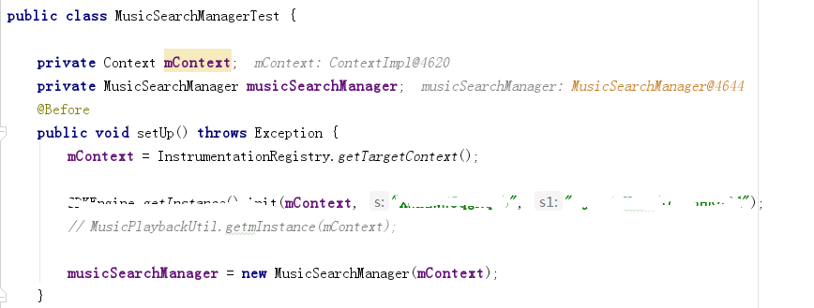
单元测试实战
开始开发单元测试,单元测试开始前,初始化各种需要的程式:

Slide 21
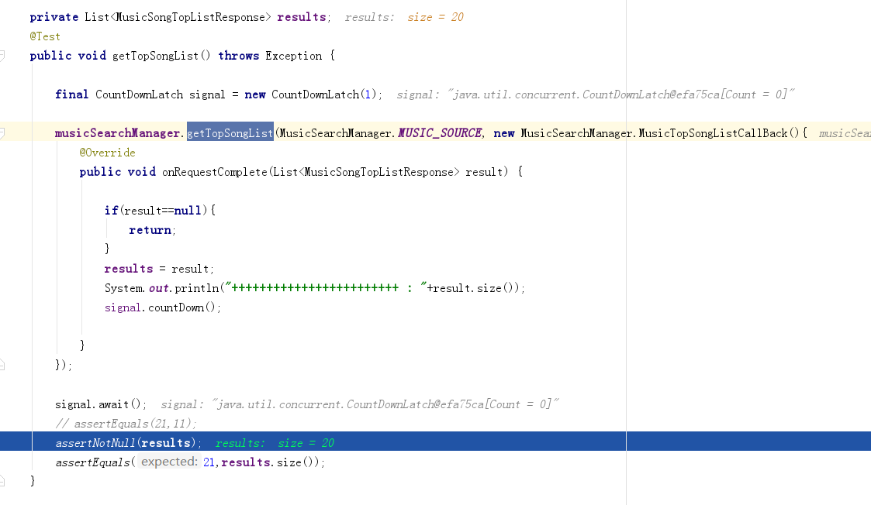
单元测试实战
测试函数如下:
新建信号
结果返回,释放信号
信号阻塞
断言判断

Slide 22
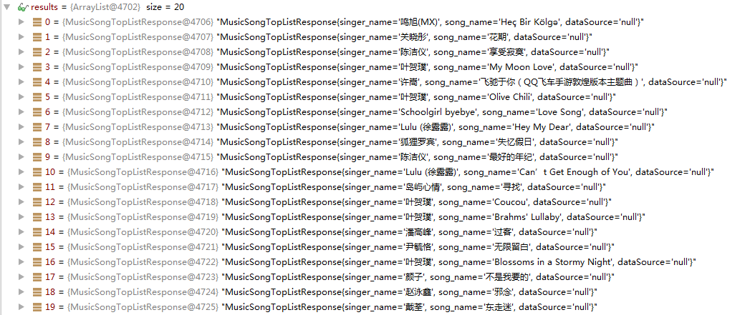
单元测试实战
debug断点前面的程序,即可看到results有20个数据:

Slide 23
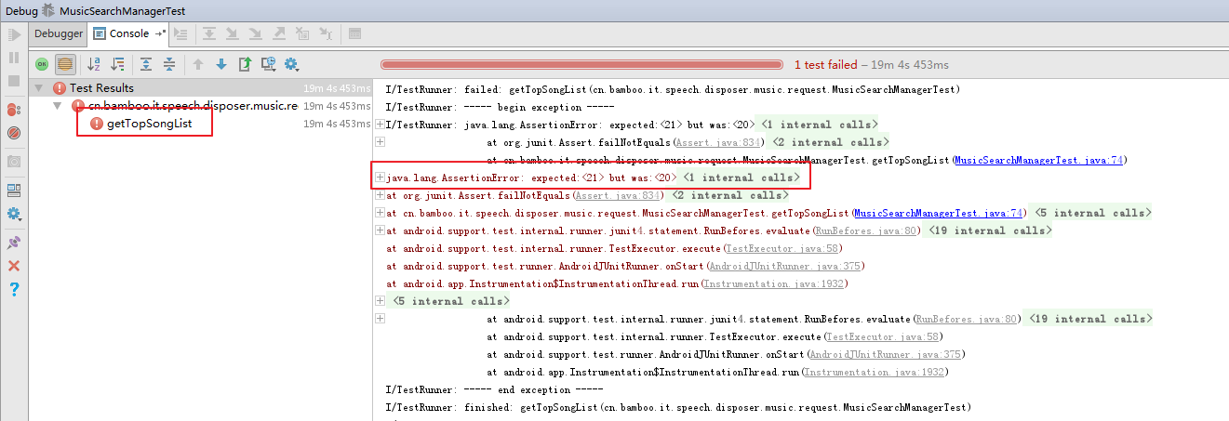
单元测试实战
运行结果:
我在程序里面只做了两个测试点,一个检查结果是否为null,一个检查它的尺寸大小,显然尺寸大小为20,不是21,就会失败,结果如下:

Slide 24
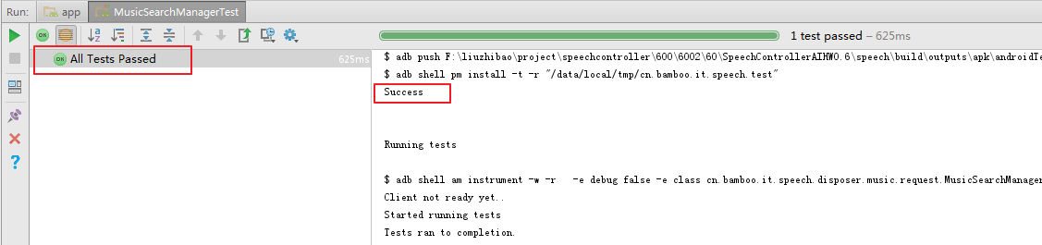
单元测试实战
把断言测试条件调整一下:assertEquals(20,results.size());再运行:
结果就通过单元测试了.

Slide 25
单元测试实战
Jacoco单元覆盖率,除了前面的配置,还要修改仓库,修改工程的build.gradle:
allprojects {
repositories {
mavenCentral()
google()
jcenter()
}
}
仓库顺序一定要对.

Slide 26
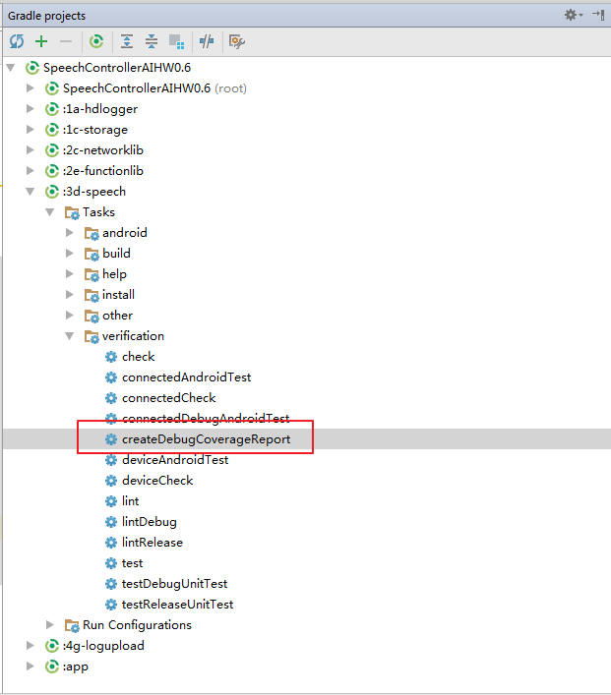
单元测试实战
配置好jacoco环境后:

Slide 27
单元测试实战
运行覆盖率统计后(双击前面红色那个菜单项即可,等待片刻):
用浏览器打开目录~\SpeechControllerAIHW0.6\speech\build\reports\coverage\debug\index.html这个文件:
由于speech这个module包非常多,见下图:

Slide 28
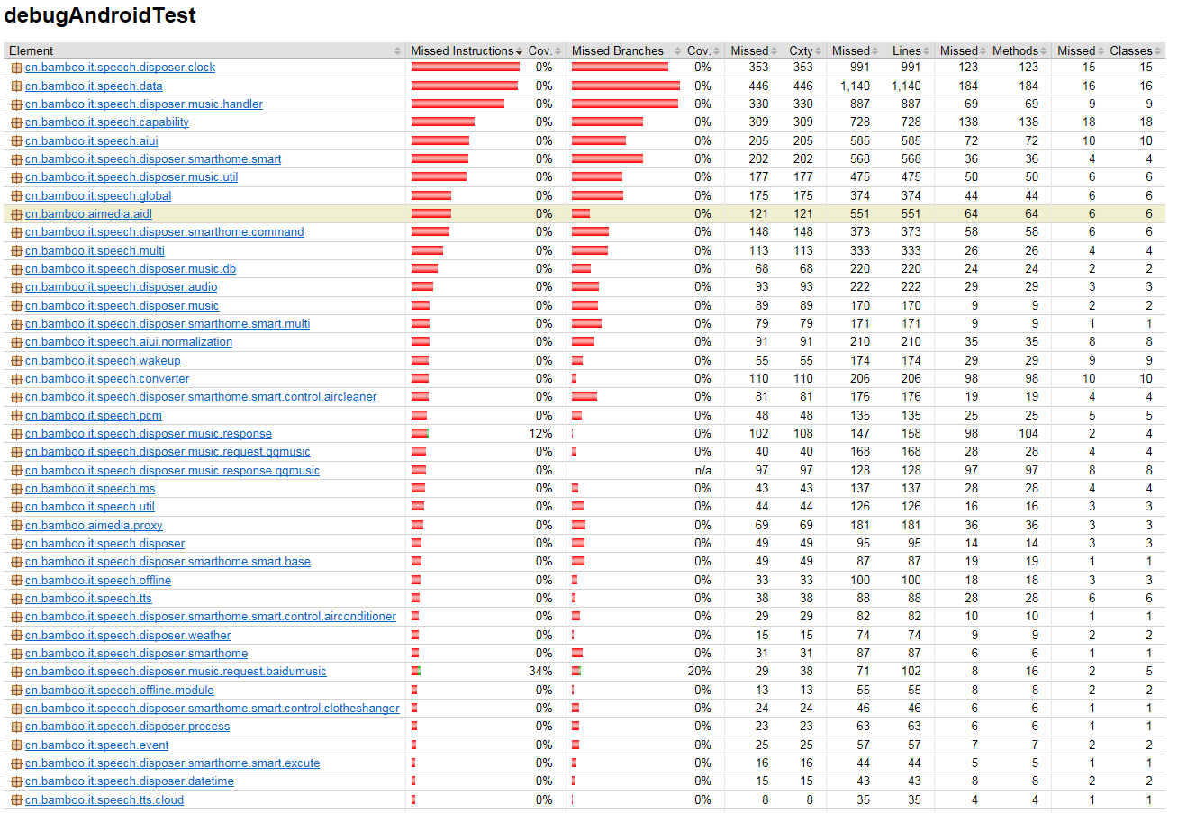
单元测试实战
如图:

Slide 29
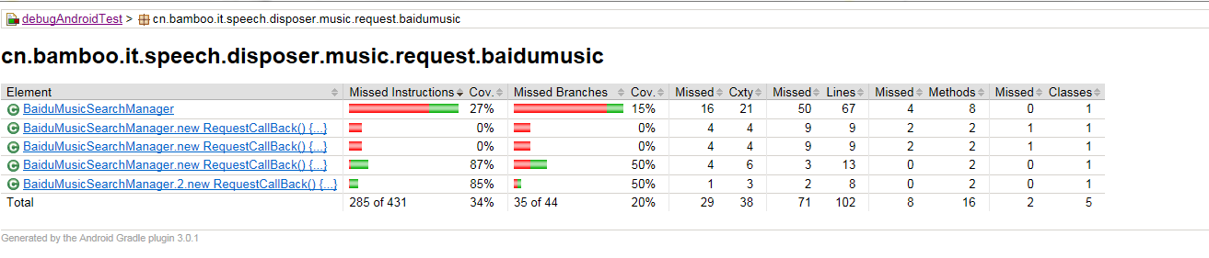
单元测试实战
然后看看我们刚才测试的那个文件所在的包:
覆盖率如下:大概27%!

Slide 30
单元测试实战
注意事项:
<1> : 单元测试程序不要打印日志,也不能通过日志的方式去判断是否OK,一定要通过断言的方式,让单元测试自动下结论,不要人为干预.
<2> : 被测试的单元方法必须是public.
…

Slide 31
~结束~

